Slide 1

Case

Slide 2
Oversikt:
Datakilde
Datamodell (SQL-database)
ETL-systemet mitt
Beskrivelse
Screenshots
Spørsmål
Notes:
Planlegging for fremtidige Datamodellen jeg ville velge..

Slide 3
Under planlegging
Hvor data kommer fra
Hvordan de skal brukes videre. Hvor ofte:
read
write
analyse/visulisere
Hvor stor bedriften er, og den vil bli (størrelse påvirker datamodell)
Liten…tabulære data er ok-løsning.
Middel (Access/firebace)og store –en database(SQL, noSQL, graphQL)
Stor:
Open source SQL/ computing (sky)
sensitive data, mm…
Notes:
CRUD- CREATE, READ, UPDATE and DELETE

Slide 4
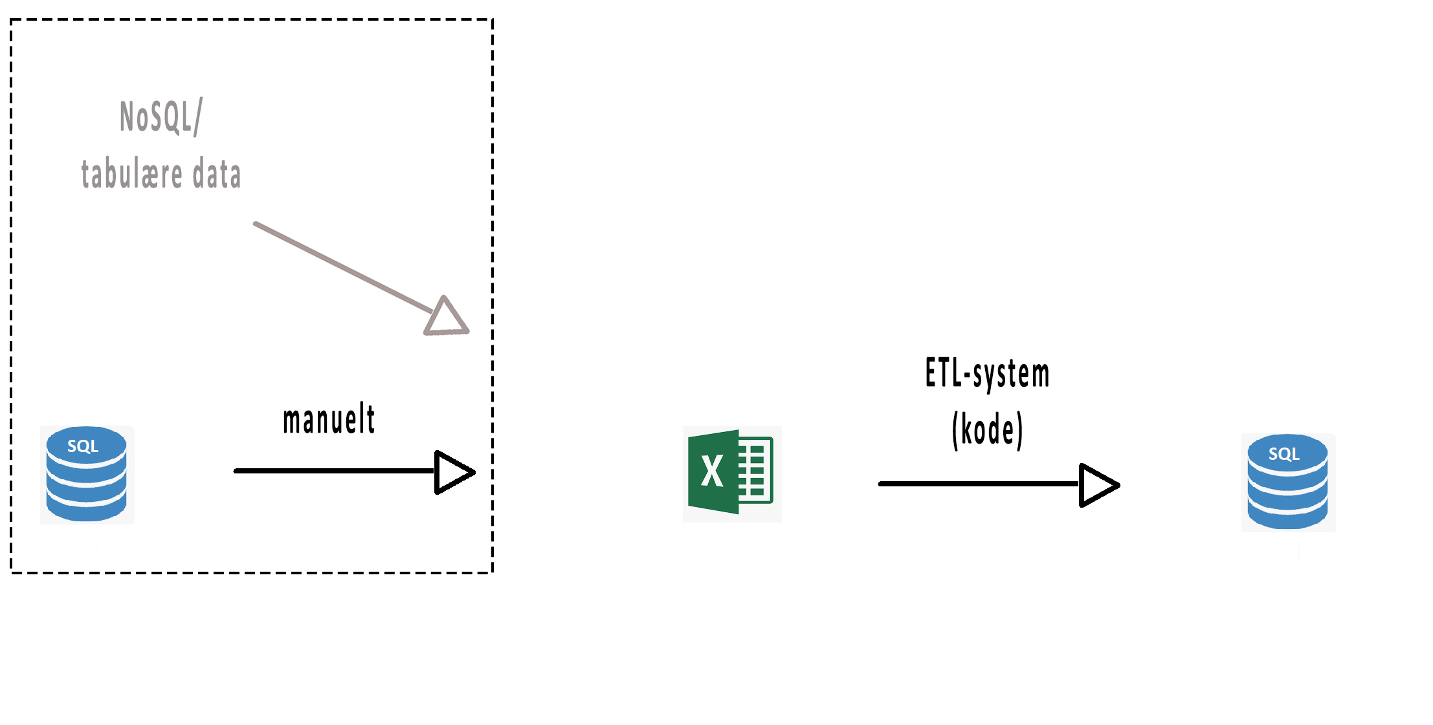
Datakilde
Scenario: en klubb som sitt registreringssystm baserer seg på tabulære data(excel), og nå vokser den opp, og vil styret flytte til en mer robust system for å håntere medlemer og betalinger.
Notes:
Basert på denne scenarioen vil jeg ta en del valg.
Denne filen er liten –men jeg ser for meg en svær excel-fil med mange rader

Slide 5
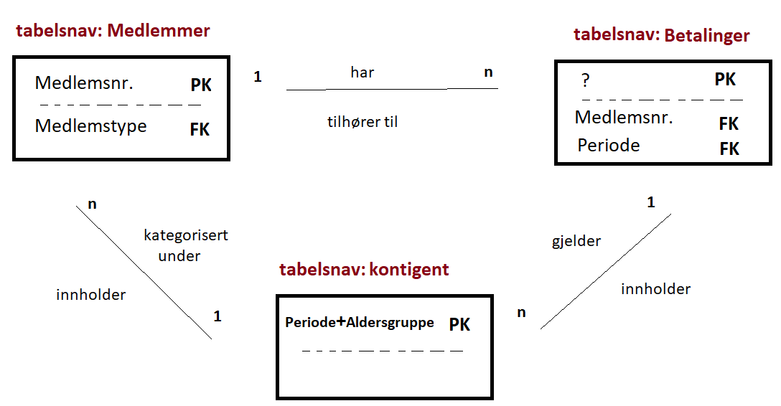
Datamodell (SQL-database)
Notes:
-databaser er enkler å søke-manpipulere, strkturere... Effektivitet og skalebarhet—validering av verdier---
-database er en abstraksjonslag over tabulære filer
/medlem er kategorisert under medlemstype/ tilhører til en
aldersgruppe

Slide 6
Beskrivelse av ETL-systemet
Programmeringsspråk: Python
Bibioteker: Pandas, Numpy, Openpyxl
Arbeidsmiljø: Jupyter
Implementasjon: OOP-prinsipper (en klasser med X ant. funksjoner)
Notes:
pandas (enkel å bruke raskt (c språk)

Slide 7
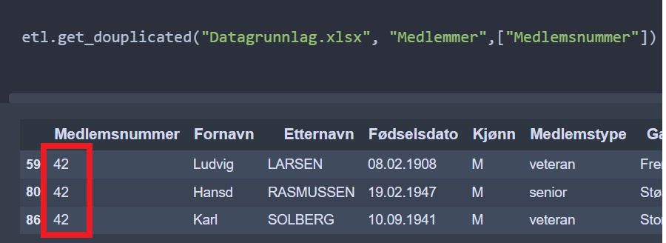
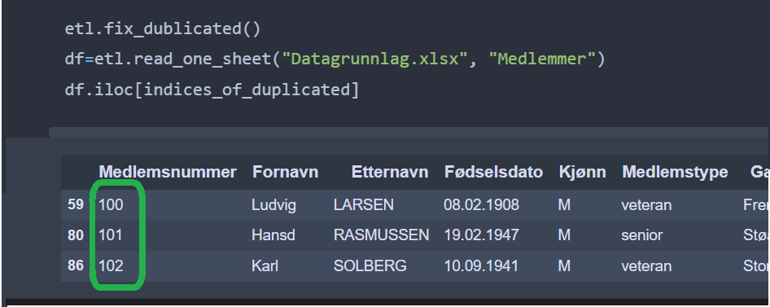
duplikatter
Notes:
En funk. Som generer uniqe nr. til de duplette verdier..måten den gjør det på er å

Slide 8
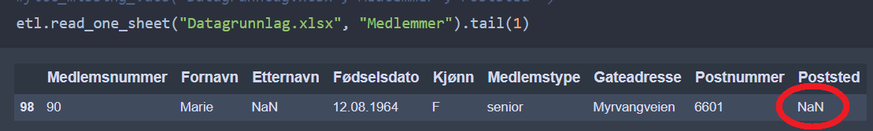
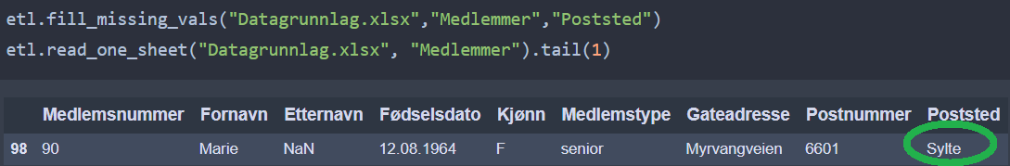
Fylle manglenge info
Obs. hva med etternavn!
Notes:
-gjennomsnittlige verdi, mode,

Slide 9
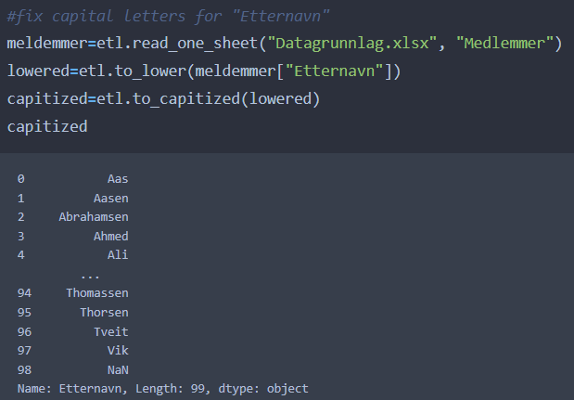
Capitalize/lowered
Medlemmer:
Etternavn(capitalized)
Medlemstype (liten bokstav)

Slide 10
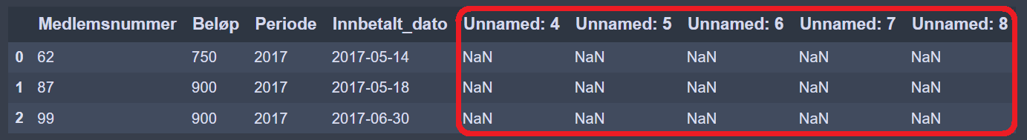
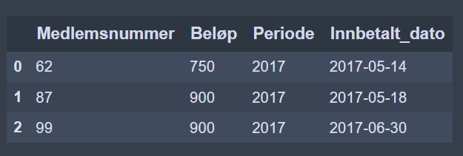
Fjerne tomme kolonner (perminant)
Notes:
Kan tippe Når man oprettet Medlemmer –fikl, så har man en mal-sheet

Slide 11
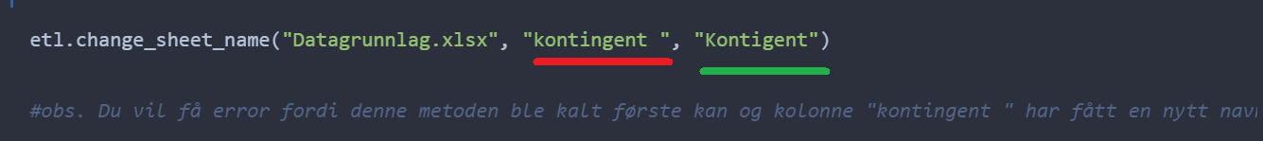
Bytt fiklenavn

Slide 12
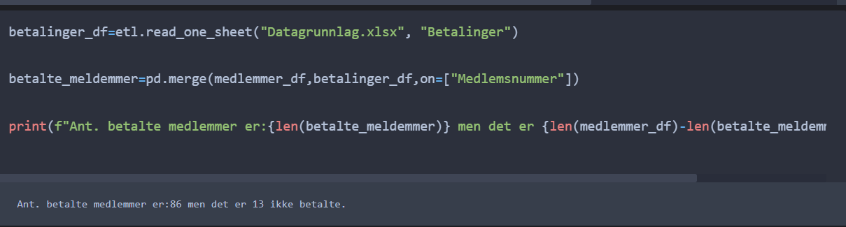
Oversikt over Betalte medlemmer

Slide 13
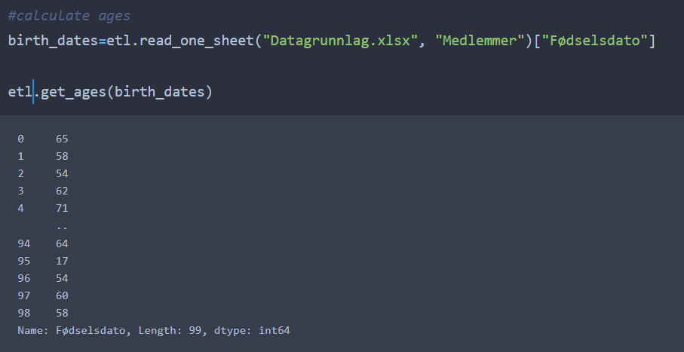
Steg1: sjekk korrekt medlemstype
Notes:
Ektrahere alder ut fra fødselsdatoer

Slide 14
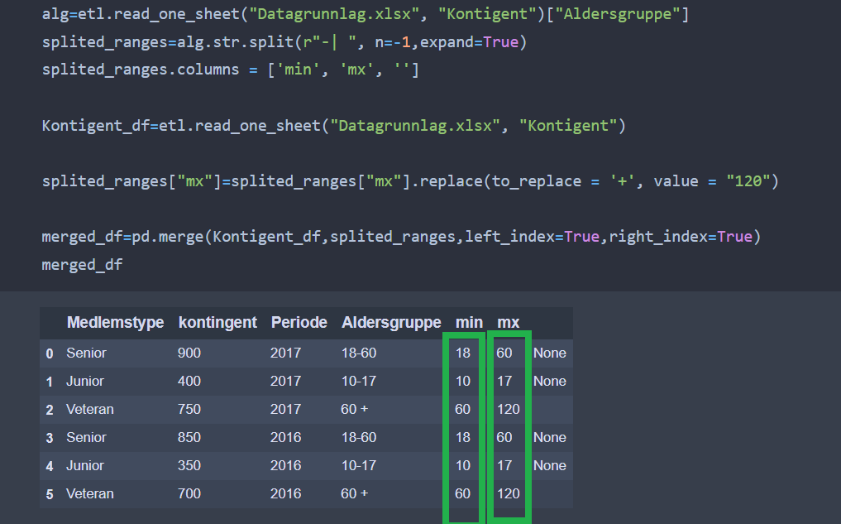
Steg2: sjekk korrekt medlemstype
Notes:
Splitte aldresgruppe-kolonne opp i to-kolonner(to intervaler), bytte + signal med noe fornufitg alder

Slide 15
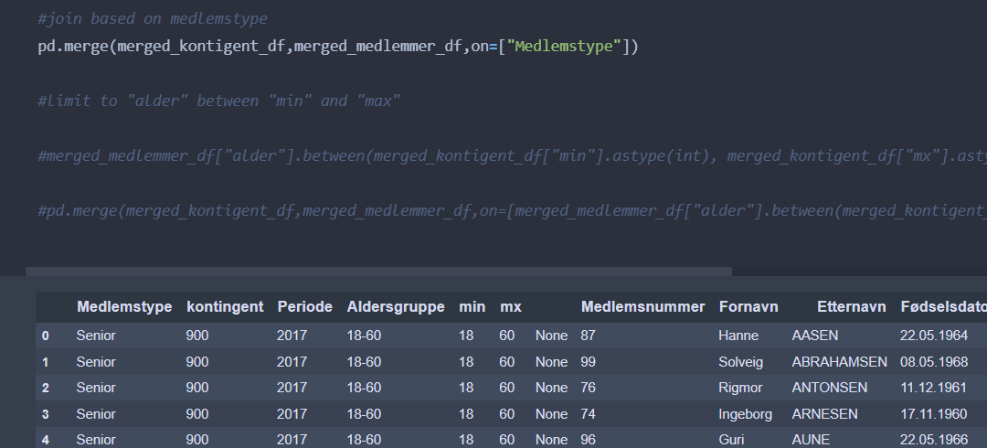
Steg3: premisser

Slide 16
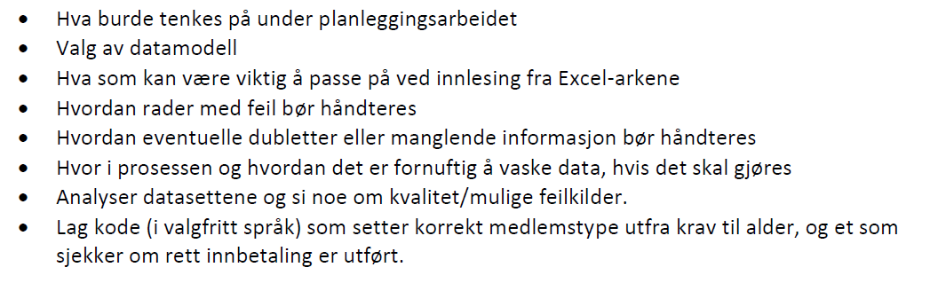
Sjekk om svaret?

Slide 17

spørsmål

